Slide 1

Thứ tư ngày 2 tháng 3 năm 2022
Toán
Giới thiệu hình trụ
Giới thiệu hình cầu

Slide 2
YÊU CẦU CẦN ĐẠT
Biết các đặc điểm của hình trụ và hình cầu
Biết vận dụng vào để giải một số bài tập liên quan.

Slide 3
KHÁM PHÁ

Slide 4
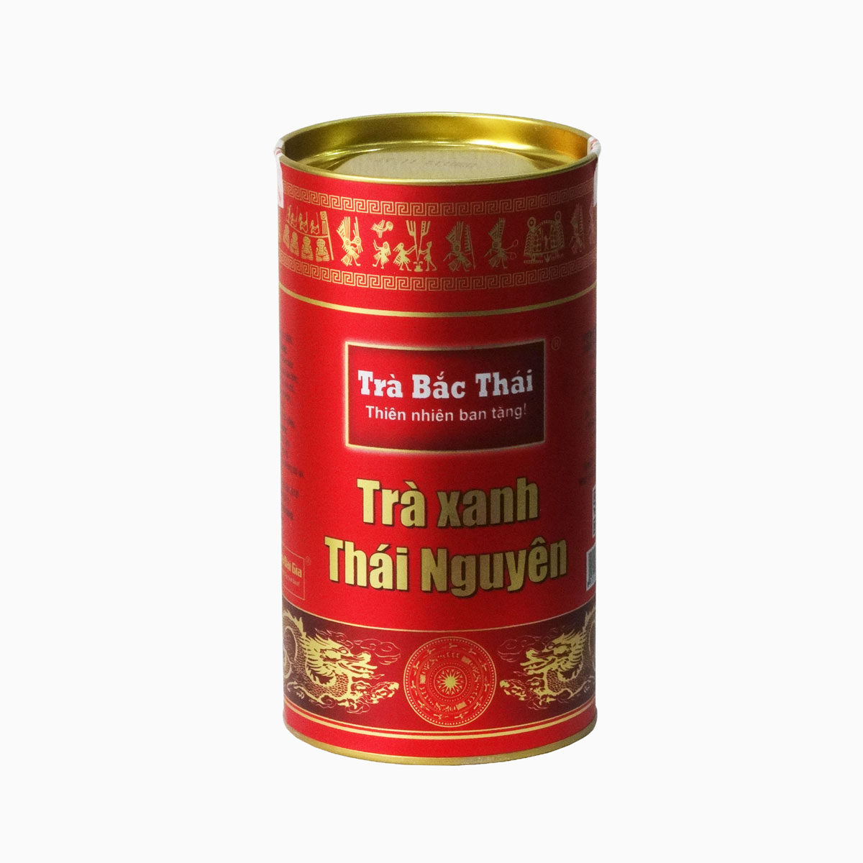
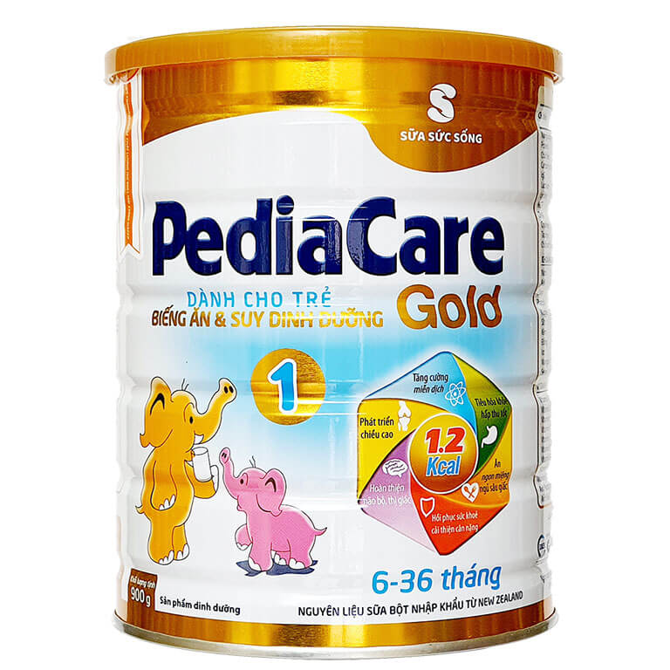
1) Giới thiệu hình trụ
a) Các hộp có dạng hình trụ
Hộp sữa có dạng hình trụ
Hộp chè xanh có hình trụ

Slide 5
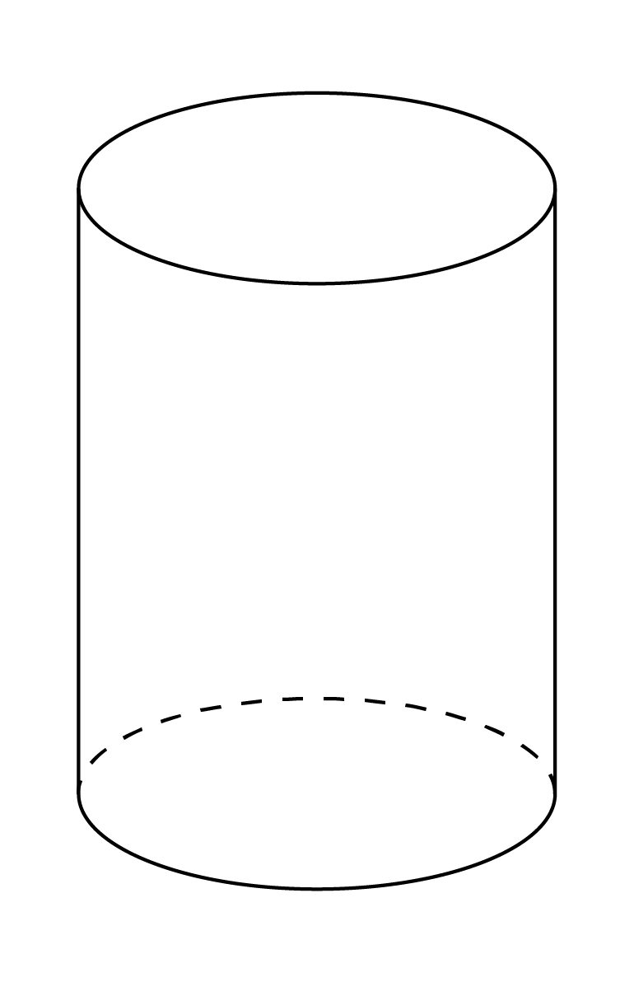
1) Giới thiệu hình trụ
b) Một số đặc điểm của hình trụ
Mặt đáy
Mặt xung quanh
Mặt đáy
Hình trụ
Hình trụ có hai mặt đáy là hai hình tròn bằng nhau và một mặt xung quanh

Slide 6
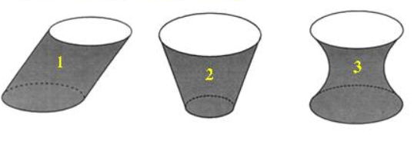
1) Giới thiệu hình trụ
* Các hình không có dạng hình trụ:
Đây có phải là các hình có dạng hình trụ không?

Slide 7

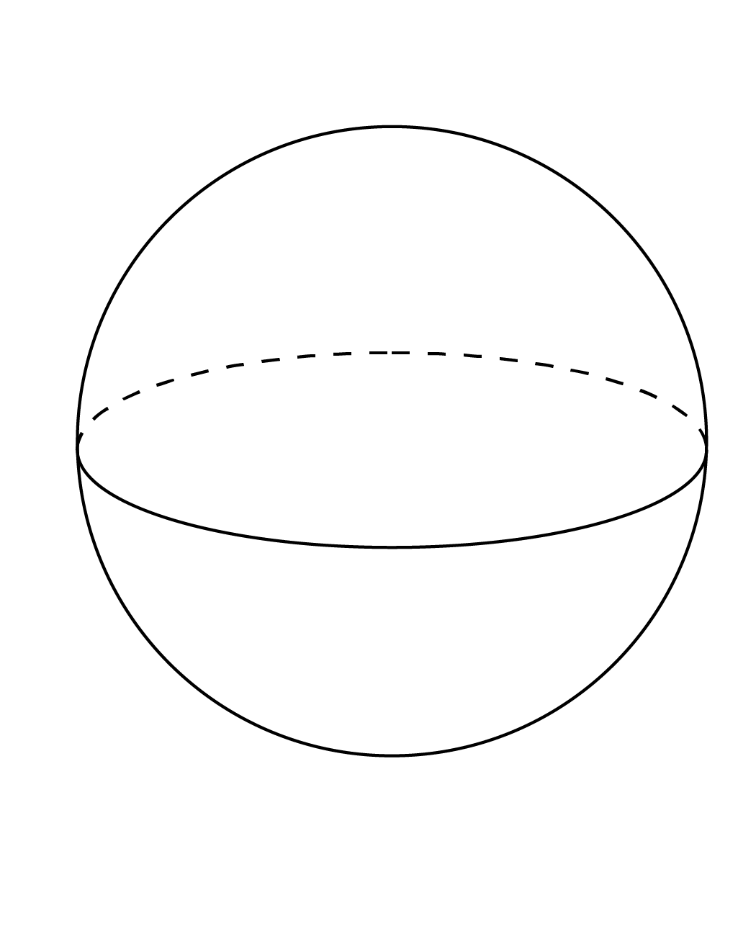
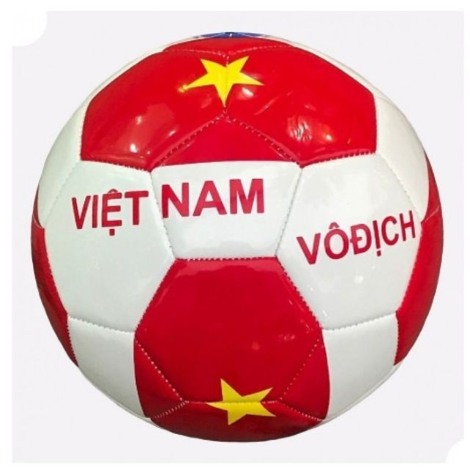
2) Giới thiệu hình cầu
Quả bóng đá có dạng hình cầu
Trái đất có dạng hình cầu
Hình cầu

Slide 8
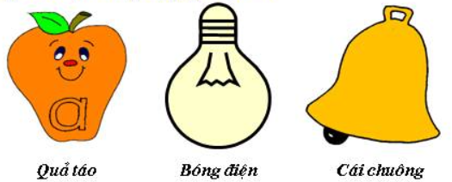
2) Giới thiệu hình cầu
*Các đồ vật trên không phải là hình cầu
Các đồ vật trên có dạng hình cầu hay không?

Slide 9
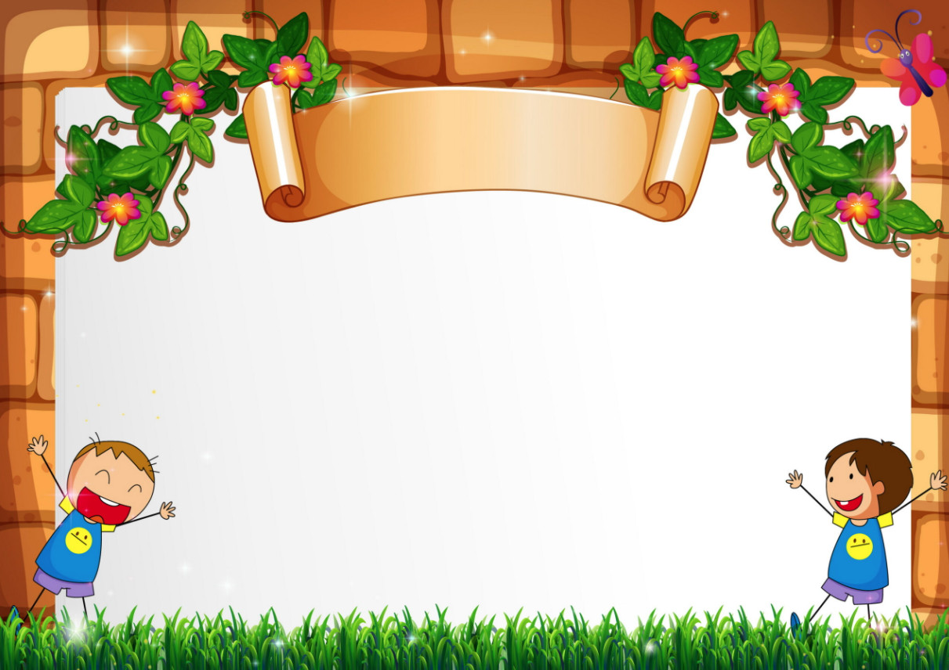
Luyện tập

Slide 10
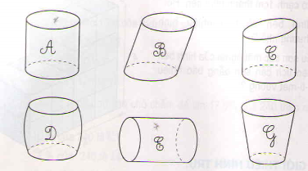
1. Trong các hình dưới đây có hình nào là hình trụ ?
Quan sát hình vẽ ta thấy hình A và hình E là hình trụ.

Slide 11
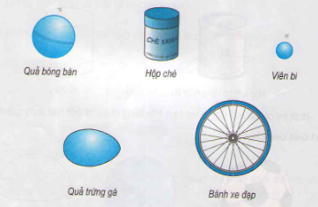
2. Đồ vật nào dưới đây có hình cầu
Quan sát hình vẽ ta thấy quả bóng bàn và viên bi có dạng hình cầu.

Slide 12
Bài 3: Hãy kể tên các đồ vật có dạng :
a) Hình tròn
b) Hình cầu

Slide 13
Vận dụng

Slide 14
Câu 1: Quả gì mà chẳng để ăn Mà dùng để đá, để lăn, để chuyền ( Là quả gì ? )
Đáp án: Quả bóng

Slide 15
Câu 2: Thân tôi vừa trắng, vừa tròn Viết bao nhiêu chữ, tôi mòn bấy nhiêu ( Là cái gì ? )
Đáp án: Viên phấn

Slide 16
Câu 3: Đây là đồ vật có dạng hình trụ, bên trong chứa chất dinh dưỡng rất cần thiết cho mọi người.
( Là cái gì?)
Đáp án: Hộp sữa

